Slide 1
Universitas Muhammadiyah Prof. DR. Hamka (UHAMKA)
KULIAH #3 PTI
ARSITEKTUR HARDWARE

Slide 2
ARSITEKTUR HARDWARE
Sebuah Teori Tentang Hardware Komputer

Slide 3
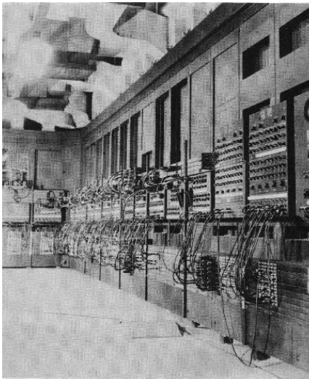
GENEARSI KOMPUTER
Elektronis [Gen-1]
– ENIAC
• Eckert & Mauchly
• 1943-46, tabung
• desimal
• non komersil
– IAS
• von Neumann & Turing
• 1952, tabung
• biner
• stored program

Slide 4
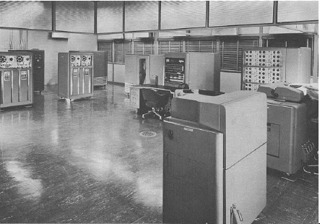
GENEARSI KOMPUTER
Elektronis [Gen-2]
– Transistor
– UNIVAC I
• E&M Computer Co., 1947, komersil, dipakai sensus
– IBM 701 [saintifik], 702 [bisnis]
• komersil, 1953-55, stored program
• punched card (sebuah unit memori untuk memasukkan angka,
dan berbagai elemen dasar komputer lainnya.)

Slide 5
ARSITEKTUR HARDWARE TRADISIONAL
Arsitektur perangkat keras komputer tradisional terdiri dari empat komponen utama yaitu
"Prosesor",
"Memori Penyimpanan",
"Masukan" (Input), dan
"Keluaran" (Output).
Model tradisional tersebut sering dikenal dengan nama arsitektur von Neumann.
Pada saat awal, komputer berukuran sangat besar sehingga komponen-komponennya dapat memenuhi sebuah ruangan yang sangat besar.
Sang pengguna -- menjadi programer yang sekali gus merangkap menjadi menjadi operator komputer -- juga bekerja di dalam ruang komputer tersebut.

Slide 6
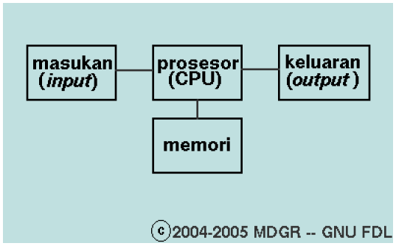
ARSITEKTUR KOMPUTER VON NEUMAN
Walaupun berukuran besar, sistem tersebut dikategorikan sebagai "komputer pribadi" (PC). Siapa saja yang ingin melakukan komputasi; harus memesan/antri untuk mendapatkan alokasi waktu (rata-rata 30-120 menit).
Jika ingin melakukan kompilasi Fortran, maka pengguna pertama kali akan me-load kompilator Fortran, yang diikuti dengan "load" program dan data. Hasil yang diperoleh, biasanya berbentuk cetakan (print-out).

Slide 7
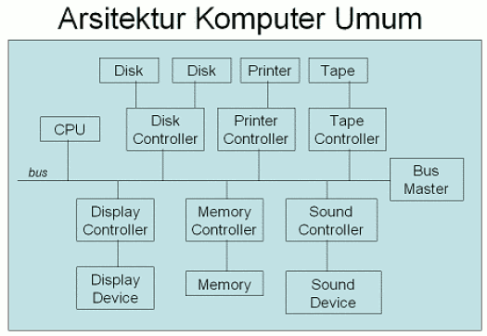
ARSITEKTUR KOMPUTER UMUM

Slide 8
PROSESOR CPU
Secara umum, sistem komputer terdiri atas CPU dan sejumlah device controller yang terhubung melalui sebuah bus yang menyediakan akses ke memori.
Umumnya, setiap device controller bertanggung-jawab atas sebuah hardware spesisfik.
Setiap device dan CPU dapat beroperasi secara bersama untuk mendapatkan akses ke memori.
Adanya beberapa hardware ini dapat menyebabkan masalah sinkronisasi.
Karena itu untuk mencegahnya sebuah memory controller ditambahkan untuk sinkronisasi akses memori.

Slide 9
MEMORI UTAMA
Memori utama adalah satu-satunya tempat penyimpanan yang dapat diakses secara langsung oleh prosessor,
merupakan suatu array dari word atau byte, yang mempunyai ukuran ratusan sampai jutaan ribu.
Setiap word memiliki alamatnya sendiri.
Memori utama adalah tempat penyimpanan yang volatile, dimana isinya hilang bila sumber energinya (energi listrik) dimatikan.
Dasar susunan sistem storage adalah kecepatan, biaya, sifat volatilitas.

Slide 10
Yang termasuk memori utama adalah:
Register
Tempat penyimpanan beberapa buah data volatile yang akan diolah langsung di prosesor yang berkecepatan sangat tinggi.
Register ini berada di dalam prosesor dengan jumlah yang sangat terbatas karena fungsinya sebagai tempat perhitungan/komputasi data.
Cache Memory
Tempat penyimpanan sementara (volatile) sejumlah kecil data untuk meningkatkan kecepatan pengambilan atau penyimpanan data di memori oleh prosesor yang berkecepatan tinggi.
Dahulu cache disimpan di luar prosesor dan dapat ditambahkan. Misalnya pipeline burst cache yang biasa ada di komputer awal tahun 90-an.
Akan tetapi seiring menurunnya biaya produksi dan untuk meningkatkan kinerja, cache ditanamkan di prosesor.

Slide 11
Yang termasuk memori utama adalah:
Random Access Memory
Tempat penyimpanan sementara sejumlah data volatile yang dapat diakses langsung oleh prosesor.
Pengertian langsung di sini berarti prosesor dapat mengetahui alamat data yang ada di memori secara langsung.
Sekarang, RAM dapat diperoleh dengan harga yang cukup murah dangan kinerja yang bahkan dapat melewati cache pada komputer yang lebih lama.
Memori Ekstensi
Tambahan memori yang digunakan untuk membantu proses-proses dalam komputer, biasanya berupa buffer.
Peranan tambahan memori ini sering dilupakan akan tetapi sangat penting artinya untuk efisiensi.
Biasanya tambahan memori ini memberi gambaran kasar kemampuan dari perangkat tersebut, sebagai contoh misalnya jumlah memori VGA, memori soundcard.

Slide 12
MEMORI SEKUNDER
Kebanyakan sistem komputer menyediakan secondary storage sebagai perluasan dari memori utama.
Syarat utama dari secondary storage adalah dapat menyimpan data dalam jumlah besar secara permanen.
Secondary storage yang paling umum adalah disk magnetik, yang meyediakan penyimpanan untuk program maupun data.
Disk magnetik adalah alat penyimpanan data yang non-volatile yang juga menyediakan akses secara random.
Media penyimpanan data yang non-volatile yang dapat berupa Flash Drive, Optical Disc, Magnetic Disk, Magnetic Tape.
Media ini biasanya daya tampungnya cukup besar dengan harga yang relatif murah. Portability-nya juga relatif lebih tinggi.

Slide 13
DMA
Direct Memory Access
Digunakan untuk I/O device yang dapat memindahkan data dengan kecepatan tinggi (mendekati frekuensi bus memori).
Seluruh proses DMA dikendalikan oleh sebuah controller bernama DMA Controller (DMAC).
DMA Controller mengirimkan atau menerima signal dari memori dan I/O device.
Prosesor hanya mengirimkan alamat awal data, tujuan data, panjang data ke DMA Controller.
Hak terhadap penggunaan bus memory yang diperlukan DMA controller didapatkan dengan bantuan bus arbiter yang dalam PC sekarang berupa chipset Northbridge.

